Slide 1
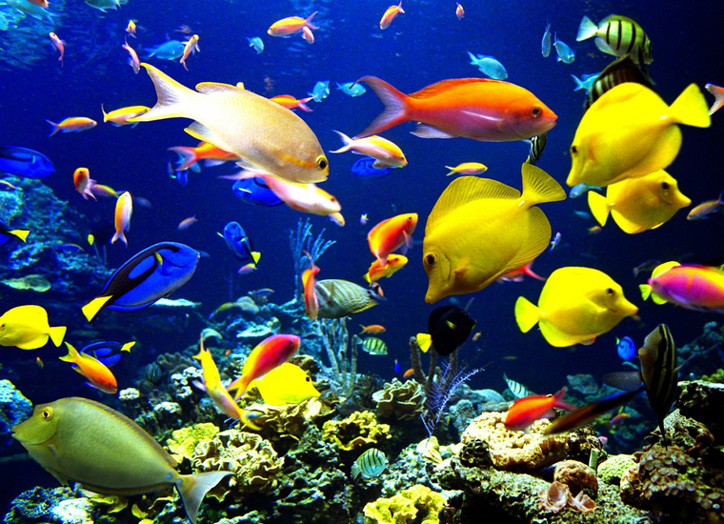
Морские обитатели

Slide 2
Вот такое море без конца и края на песчаный берег волны набегают

Slide 3
Морская черепаха

Slide 4
Дельфины

Slide 5
Акула

Slide 6
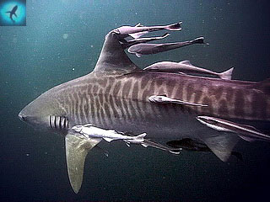
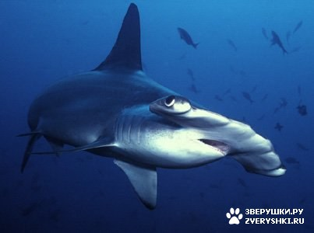
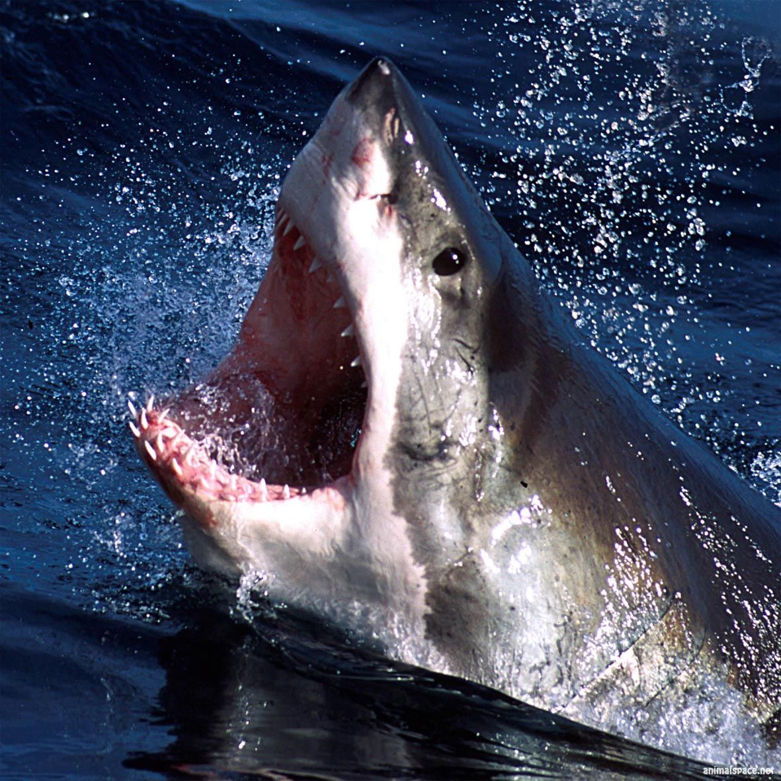
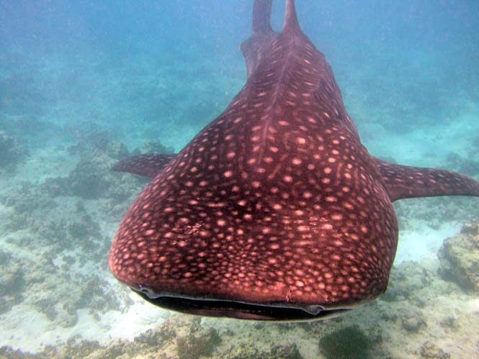

Slide 8
осьминог

Slide 9
Спасибо за внимание!
Презентацию подготовила Костенко Е.С. Воспитатель Детского сада «Светлячок» с.Падун

